Slide 1
Unitat 12 La qualitat en el departament de recursos humans

Slide 2
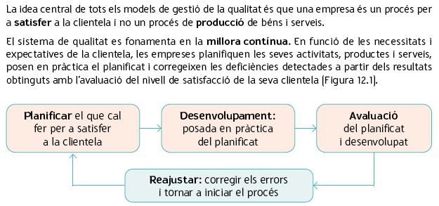
Introducció

Slide 3
Model EFQM d’excel·lència empresarial
Europa: Model EFQM (Fundació Europea per a la Gestió de la Qualitat). És un model de gestió proposat per la Comissió Europea que part del principi de considerar a l’empresa com un organisme en el qual totes les seves parts estan interrelacionades i el bon o mal funcionament de qualsevol d’elles influeix en el funcionament de les altres.
Japó: Model Deming
EUA: Model Malcolm Baldrige
La gestió de la qualitat en el departament de RR.HH:
Protecció de les dades personal
Prevenció de riscos
Les bones pràctiques ambientals

Slide 4
Modelo EFQM de excelencia empresarial

Slide 5
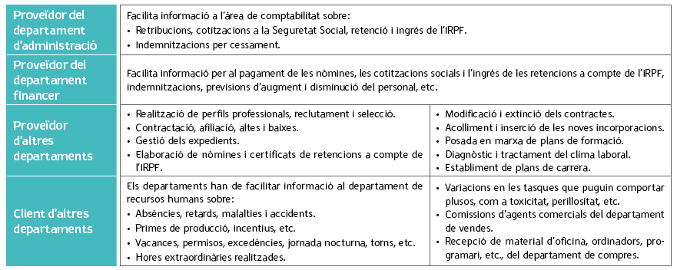
Modelo EFQM de excelència empresarial

Slide 6
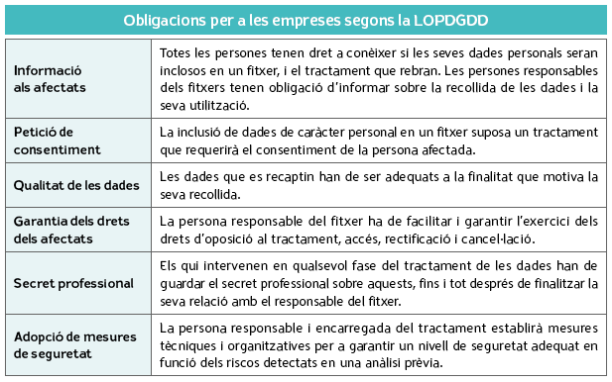
Manifestacions de la qualitat en el Dpto. de RRHH

Slide 7
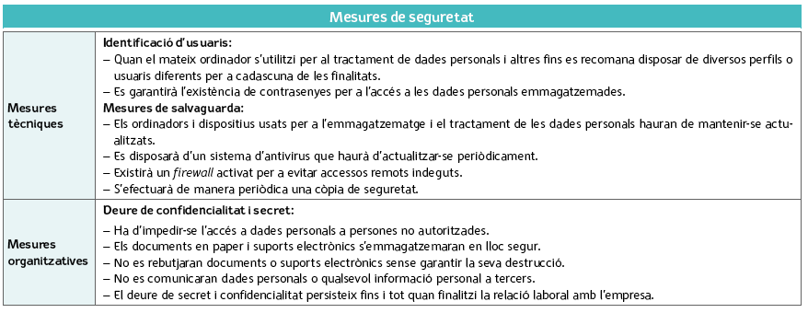
Manifestacions de la qualitat en el Dpto. de RRHH

Slide 8
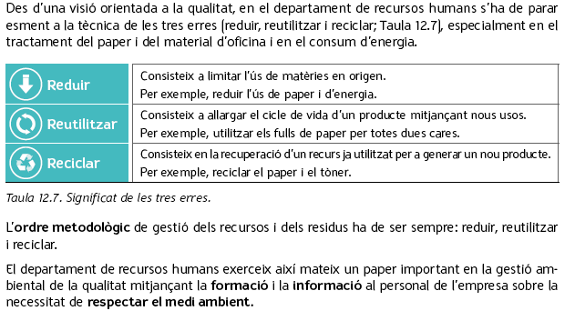
Bones practiques ambientals

Slide 9
Prevenció de riscos laborals: Treball i salut
Definició salut: L’Organització Mundial de la Salut defineix salut com un estat de complet benestar físic, mental i social, i no només l’absència d’afeccions o malalties.
Salut física: integritat corporal
Salut mental o psíquica: equilibri emocional
Salut social: benestar respecte de les relacions amb els altres

Slide 10
Prevenció de riscos laborals. Causes pèrdua de salut
Agents físics (soroll, vibracions, radiacions)
Agents químics (explosius, líquids comburents, líquids inflamables)
Agents biològics (virus i bactèries)
Risc ergonòmic (postura de treball, manipulació manual de càrregues).
Factors ambientals (ambient tèrmic, il·luminació).
Risc psicosocial (estrès, violència laboral, mobbing, assetjament sexual, burnout, conflicte família-treball).
Risc elèctric (cremades, asfíxia, pèrdua de coneixement, augment pressió sanguínia, fibril·lació ventricular, aturada cardíaca, tetanització)
Ergonomia: Estudi i adequació de les condicions del lloc de treball, màquines, vehicles o equip, a les característiques físiques i psicològiques del treballador o usuari.

Slide 11
Prevenció de riscos laborals. Mesures de prevenció i de protecció
Mesures de protecció: no eliminen el risc però l’eviten o redueixen les conseqüències i actuen sobre el treballador. Poden ser col·lectives (baranes, extractors de fums, insonorització) i individuals (EPI’s).
DIFERÈNCIES
Prevenció
Protecció
Evita o redueix el risc
Redueix les conseqüències
Actua sobre el causant. Risc en origen. Ex. Soroll (finestres aïllants))
Actua sobre el treballador. Ex. Soroll (protectors d’oïda)
Adopció mesures en la via de transmissió del perill

Slide 12
Prevenció de riscos laborals. Mesures de prevenció i de protecció
Mesures de prevenció: conjunt d’activitats o mesures adoptades o previstes, en totes les fases d’activitat de l’empresa, amb la finalitat d’evitar o reduir els riscos derivats del treball. Fases: detecció, l’avaluació i eliminació. Característiques:
Integral:
Implantació a tots els departaments de l’empresa
Finalitat és evitar riscos: reduir al màxim o eliminar
Planificada i organitzada:
s’ha d’integrar en el projecte d’empresa

Slide 13
Prevenció de riscos laborals a les oficines
El treball d’oficina comporta menys riscos d’accidents i malalties professionals que uns altres però cal prevenir-los en tot cas.
Els accidents més comuns són els cops, caigudes i els riscos relacionats amb l’ergonomia del lloc de treball (les cadires, la il·luminació, les pantalles, etc.). Un mal dissenys dels equips i mobiliari pot ocasionar dolors musculars, problemes visuals o fatiga física i mental. També existeixen factors psicosocials que ocasiones riscos, com l'estrès, la depressió, l’ansietat.
Ergonomia: Estudi i adequació de les condicions del lloc de treball, màquines, vehicles o equip, a les característiques físiques i psicològiques del treballador o usuari.

Slide 14
Prevenció de riscos laborals: Riscos en l’oficina
Riscos | Mesures preventives
Caigudes | No objectes ni cables en les zones de pas Els sòls has de ser antilliscants Les parets, portes i mampares de vidre han de tenir algun distintiu No emprar cadires per a pujar en elles
Mobiliari i material d’oficina | No deixar oberts els calaixos, portes d’armaris per evitar cops al passar Utilitzar els cúters, tisores, grapadores, etc. amb cura Quan s’utilitza la destructora de paper vigilar si portem corbata o mocador
Riscos elèctrics | Respectar la senyalització de risc elèctric Llegir les instruccions dels equips abans d’utilitzar-los No sobrecarregar la instal·lació amb endolls múltiples No desconnectar els aparells tirant dels cables No deixar líquids a prop d’instal·lacions elèctriques No utilitzar equips elèctrics amb les mans mullades. Apagar els equips en anar-se de l’oficina

Slide 15
Prevenció de riscos laborals: Riscos en l’oficina
Riscos psicosocials | Mesures preventives
Estrès laboral | Dissenyar correctament el lloc i la càrrega de treball. Seleccionar el personal adequat al lloc de treball. Determinació clara de les tasques i les responsabilitats. Donar autonomia. Promoure la flexibilitat horària. Establir canals de comunicació fluids.
Assetjament psicològic en el treball | Implantar un protocol d’actuació orientat a detectar i tallar l’assetjament i resoldre conflictes. Formació i informació sobre la prevenció i denúncia.
Síndrome burnout: Estat d’esgotament físic, emocional o mental que repercuteix en l’autoestima | Establir línies clares de responsabilitat. Promoure el treball en equip. Disposar de plans de formació Afavorir la diversificació i l'enriquiment de les tasques.

Slide 16
Mesures ergonòmiques preventives
Espai de l’entorn: dimensió adequada que permeti els canvis de postura i els moviments
Pantalla: L’usuari ha de poder ajustar la col·locació de la pantalla per a evitat reflexos i focus lluminosos.
Cadira: Ha de ser estable, proporcionar llibertat de moviment i comoditat i permetre els canvis de postura. L’altura ha de ser regulable. El suport ha de ser inclinable.
Teclat: Ha d’haver espai suficient enfront del teclat per a donar suport als avantbraços i les mans.
Reposapeus: Es pot utilitzar en un angle de 5 a 15 graus.
Ratolí: No cal forçar el seu arrossegament.
Taula: Bones dimensions que permeti una col·locació flexible de la pantalla, el teclat, ratolí i documents.

Slide 17
Mesures ergonòmiques preventives
Ubicació del monitor: davant dels ulls i s’evitarà col·locar-la davant de les pantalles.
Fatiga muscular: fer breus parades o alternar tasques i realitzar amb suavitat exercicis amb el cap.

